Slide 1



Módulo 1: Introducción a Repository en Spring Boot
Explora el concepto de Repository en el contexto de Spring Boot y aprende cómo se configura un proyecto básico de Spring Boot con las dependencias necesarias. También descubre cómo crear y configurar una clase de repositorio básica.
by Pablo Guevara

Slide 2
En el contexto de Spring Boot, un Repository es una capa de abstracción que se utiliza para interactuar con la capa de persistencia de datos de una aplicación. Proporciona una interfaz simple y consistente para realizar operaciones de lectura y escritura en la base de datos, sin tener que escribir consultas SQL directamente.
Un Repository en Spring Boot se basa en el patrón de diseño Repository, que separa la lógica de negocio de la lógica de acceso a datos. Proporciona métodos predefinidos para realizar operaciones CRUD (Create, Read, Update, Delete) en la base de datos, y también permite definir consultas personalizadas si es necesario.

Slide 3
Para configurar un proyecto de Spring Boot, necesitarás seguir los siguientes pasos:
Asegúrate de tener instalado Java Development Kit (JDK) en tu sistema.
Elije una herramienta de construcción, como Maven o Gradle. Estas herramientas se encargan de administrar las dependencias del proyecto y generar el archivo ejecutable.
Crea un nuevo proyecto de Spring Boot utilizando la herramienta de construcción elegida. Puedes usar herramientas como Spring Initializr o la línea de comandos para hacerlo.
Agrega las dependencias necesarias en el archivo de configuración de tu proyecto. Para trabajar con un Repository en Spring Boot, necesitarás agregar las dependencias de Spring Data JPA y el driver de la base de datos que desees utilizar (por ejemplo, H2, MySQL, PostgreSQL, etc.).
Configura la conexión a la base de datos en el archivo de configuración de la aplicación, proporcionando la URL de la base de datos, el nombre de usuario y la contraseña.

Slide 4
Creación y configuración de una clase de repositorio básica:
Una vez que hayas configurado tu proyecto de Spring Boot, puedes crear y configurar una clase de repositorio básica siguiendo estos pasos:
Crea una nueva interfaz que extienda la interfaz JpaRepository<T, ID> proporcionada por Spring Data JPA. Esta interfaz proporcionará métodos predefinidos para realizar operaciones CRUD en la base de datos.
Anota la interfaz con la anotación "@Repository" para indicar que es un componente de repositorio.
Define la entidad y el tipo de identificador (ID) en la interfaz JpaRepository. Por ejemplo, si tienes una entidad llamada "User" con un identificador de tipo Long, la interfaz del repositorio se vería así:
public interface UserRepository extends JpaRepository<User, Long> {
}.

Slide 5
Creación de la entidad "Product":
Crea una nueva clase llamada "Product" con los campos y métodos adecuados. Asegúrate de agregar las anotaciones necesarias, como "@Entity" y "@Id", para que Spring Data JPA pueda reconocerla como una entidad persistente.
Creación del repositorio:
Crea una nueva interfaz llamada "ProductRepository" y extiende JpaRepository<Product, Long>. Asegúrate de anotarla con "@Repository".
No es necesario definir métodos adicionales en este ejemplo, ya que JpaRepository proporciona métodos predefinidos para operaciones CRUD.
Configuración de la base de datos:
Abre el archivo de configuración "application.properties" (o "application.yml") y configura la conexión a la base de datos según tus preferencias y el driver seleccionado.
Prueba el repositorio:
Crea una clase de prueba (por ejemplo, "ProductRepositoryTest") y anótala con "@SpringBootTest" y "@RunWith(SpringRunner.class)".
Inyecta el repositorio "ProductRepository" en la clase de prueba utilizando la anotación "@Autowired".
Escribe pruebas para verificar las operaciones CRUD del repositorio, como guardar un producto, buscar un producto por ID, actualizar un producto y eliminar un producto.

Slide 6
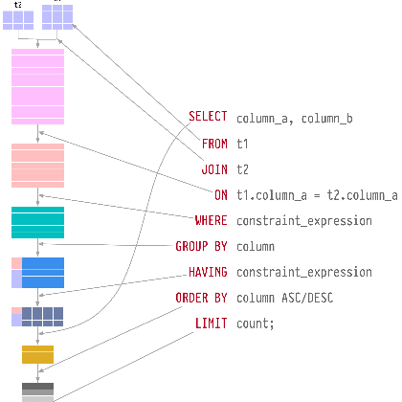

Módulo 2: Consultas personalizadas y métodos de consulta en Repository
Consultas personalizadas
Métodos de consulta
Utiliza las anotaciones Query y JPQL para implementar consultas personalizadas en un repositorio. Aprende cómo utilizar palabras clave y convenciones de nomenclatura para consultas derivadas.
Descubre cómo definir y utilizar consultas nativas en Repository para realizar búsquedas avanzadas en una entidad.

Slide 7
Consultas personalizadas y métodos de consulta en Repository son conceptos relacionados con el desarrollo de aplicaciones utilizando un modelo de repositorio en el contexto de frameworks de persistencia de datos, como Hibernate o Spring Data.
Consultas personalizadas:
Las consultas personalizadas se refieren a la capacidad de definir y ejecutar consultas específicas y personalizadas en un repositorio. Esto permite realizar búsquedas avanzadas y complejas que no se pueden lograr utilizando los métodos de consulta estándar proporcionados por el repositorio. En lugar de depender únicamente de los métodos generados automáticamente por el repositorio, puedes definir tus propias consultas personalizadas utilizando diferentes enfoques.
Anotaciones Query y JPQL:
Una forma común de definir consultas personalizadas es utilizando la anotación @Query junto con el lenguaje de consulta Java Persistence Query Language (JPQL). JPQL es un lenguaje similar a SQL pero específico para la consulta de entidades en un contexto de persistencia. Puedes escribir consultas JPQL directamente en las anotaciones @Query y utilizar parámetros para crear consultas dinámicas.
@Repository
public interface IUserRepository extends JpaRepository<User, Long> {
@Query("SELECT u FROM User u WHERE u.name LIKE %:keyword%")
List<User> searchByNameContaining(@Param("keyword") String keyword);
}

Slide 8
Utilización de palabras clave y convenciones de nomenclatura:
En algunos casos, no es necesario definir consultas personalizadas utilizando JPQL completo. Los repositorios pueden generar consultas automáticamente basándose en las palabras clave y las convenciones de nomenclatura utilizadas en los nombres de los métodos del repositorio.
Ejemplo práctico:
Supongamos que tienes una entidad Product con un atributo price. Puedes aprovechar las convenciones de nomenclatura para generar consultas automáticas en tu repositorio. Por ejemplo, si quieres buscar productos con un precio menor que un valor dado, puedes definir el siguiente método en tu repositorio:
@Repository
public interface IProductRepository extends JpaRepository<Product, Long> {
List<Product> findByPriceLessThan(BigDecimal price);
}

Slide 9
Consultas nativas en Repository:
Además de JPQL, los repositorios también admiten consultas nativas, que son consultas SQL directas ejecutadas en la base de datos subyacente. Esto puede ser útil cuando necesitas ejecutar consultas específicas de tu motor de base de datos o cuando quieres aprovechar características avanzadas que no están disponibles en JPQL.
Ejemplo práctico:
Supongamos que tienes una entidad Order y deseas realizar una consulta compleja que involucre varias tablas y requiera características específicas de tu base de datos. Puedes utilizar una consulta nativa en tu repositorio para lograrlo.
@Repository
public interface IOrderRepository extends JpaRepository<Order, Long> {
@Query(value = "SELECT o.* FROM orders o JOIN customers c ON o.customer_id = c.id WHERE c.country = :country", nativeQuery = true)
List<Order> findByCustomerCountry(@Param("country") String country);
}
En este ejemplo, la consulta personalizada utiliza la anotación @Query con el parámetro nativeQuery = true para indicar que se trata de una consulta nativa. La consulta selecciona todas las órdenes cuyos clientes pertenecen a un país específico.

Slide 10
Módulo 3: Paginación y ordenación en Repository
Configuración personalizada
Explora las opciones de personalización para la paginación y la ordenación en un repositorio y aprende cómo adaptarlas a tus necesidades.
1
2
Paginación y ordenación
Aprende sobre la paginación y la ordenación en el contexto de Repository y descubre cómo utilizar los métodos proporcionados por Spring Data para realizar consultas paginadas y ordenadas.

Slide 11
Paginación y ordenación son conceptos fundamentales en el contexto de Repository, que es una capa de abstracción utilizada en el desarrollo de aplicaciones para interactuar con una fuente de datos, como una base de datos.
La paginación se refiere al proceso de dividir un conjunto de datos en páginas más pequeñas para mejorar la eficiencia y la experiencia del usuario al recuperar y mostrar los datos. En lugar de obtener todos los registros a la vez, la paginación permite obtener solo una porción de los datos en cada solicitud. Esto es especialmente útil cuando se trabaja con grandes conjuntos de datos, ya que reduce la carga en la red y mejora el rendimiento general de la aplicación.
La ordenación implica clasificar los datos en un orden específico, generalmente basado en uno o más atributos. La ordenación puede ser ascendente (de menor a mayor) o descendente (de mayor a menor), y ayuda a organizar y presentar los datos de una manera más significativa y útil para el usuario final.
Spring Data es un proyecto de Spring Framework que proporciona abstracciones y utilidades para simplificar el acceso a la base de datos. Spring Data ofrece métodos convenientes para la paginación y la ordenación, lo que facilita su implementación en un repositorio.
Al trabajar con Spring Data, puedes utilizar métodos predefinidos que implementan la paginación y la ordenación de forma automática. Algunos ejemplos de métodos comunes son:

Slide 12
findAll(Pageable pageable): Este método devuelve una página específica de resultados, donde Pageable es un objeto que contiene información sobre el número de página, el tamaño de la página y las opciones de ordenación.
findAll(Sort sort): Este método devuelve todos los resultados ordenados según las opciones especificadas en el objeto Sort.
findBy...OrderBy...(): Puedes definir tus propios métodos en el repositorio utilizando la convención de nombres de Spring Data. Por ejemplo, findBy seguido de una propiedad y OrderBy seguido de una propiedad, permite buscar y ordenar los resultados según los criterios especificados
Para configurar y personalizar las opciones de paginación y ordenación, puedes utilizar la interfaz Pageable y Sort proporcionada por Spring Data. Estas interfaces te permiten definir el número de página, el tamaño de la página y las opciones de ordenación según tus necesidades.
import org.springframework.data.domain.Page;
import org.springframework.data.domain.Pageable;
import org.springframework.data.domain.Sort;
import org.springframework.data.jpa.repository.JpaRepository;
public interface IProductRepository extends JpaRepository<Product, Long> {
Page<Product> findAll(Pageable pageable);
Page<Product> findByCategory(String category, Pageable pageable);
Page<Product> findAllByOrderByPriceAsc(Pageable pageable);
Page<Product> findAllByOrderByPriceDesc(Pageable pageable);
}

Slide 13
@Service
public class ProductService {
@Autowired
ProductRepository _productRepository
public ResponseEntity<Page<Product>> getProductsByPage(int pageNumber, int pageSize) {
Pageable pageable = PageRequest.of(pageNumber, pageSize);
return ResponseEntity.ok(_productRepository.findAll(pageable));
}
public ResponseEntity<Page<Product>> getProductsByCategoryAndPage(String category, int pageNumber, int pageSize) {
Pageable pageable = PageRequest.of(pageNumber, pageSize);
return ResponseEntity.ok(_productRepository.findByCategory(category, pageable));
}
public ResponseEntity< Page<Product>> getProductsSortedByPrice(boolean ascending, int pageNumber, int pageSize) {
Sort.Direction sortDirection = ascending ? Sort.Direction.ASC : Sort.Direction.DESC;
Pageable pageable = PageRequest.of(pageNumber, pageSize, Sort.by(sortDirection, "price"));
return ResponseEntity.ok(_productRepository.findAll(pageable));
}
}

Slide 14
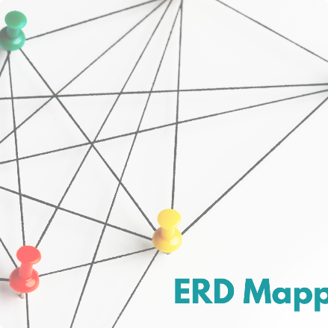
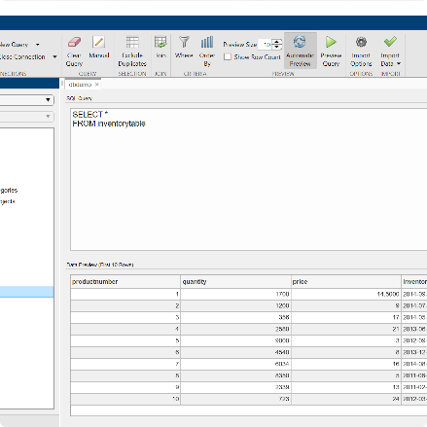
Módulo 4: Relaciones entre entidades y consultas relacionales
Relaciones entre entidades
Consultas relacionales
Descubre cómo utilizar las anotaciones de relación en las entidades para establecer relaciones como One-to-One, One-to-Many, Many-to-One y Many-to-Many.
Aprende a crear consultas relacionales utilizando métodos de consulta en Repository y explora las opciones de carga ansiosa y carga diferida para optimizar tus consultas.

Slide 15
Las relaciones entre entidades son una forma de establecer conexiones y asociaciones entre diferentes entidades en una base de datos o sistema de gestión de datos. Estas relaciones permiten representar las interacciones y dependencias entre los datos almacenados en las entidades.
Existen varios tipos de relaciones entre entidades:
One-to-One (Uno a Uno): En esta relación, una entidad en un extremo está asociada con exactamente una entidad en el otro extremo. Por ejemplo, un empleado puede tener una única dirección de correo electrónico.
One-to-Many (Uno a Muchos): En esta relación, una entidad en un extremo puede estar asociada con varias entidades en el otro extremo. Por ejemplo, un autor puede tener varios libros publicados.
Many-to-One (Muchos a Uno): Es la relación inversa de One-to-Many. En esta relación, varias entidades en un extremo están asociadas con una sola entidad en el otro extremo. Por ejemplo, varios estudiantes pueden pertenecer a una única universidad.
Many-to-Many (Muchos a Muchos): En esta relación, varias entidades en un extremo pueden estar asociadas con varias entidades en el otro extremo. Por ejemplo, muchos estudiantes pueden estar matriculados en varios cursos y, a su vez, un curso puede tener muchos estudiantes.

Slide 16
Las consultas relacionales son consultas que involucran múltiples entidades y aprovechan las relaciones establecidas entre ellas. Estas consultas permiten recuperar datos relacionados de diferentes entidades en una sola consulta, lo que facilita el acceso y la manipulación de datos interconectados.
Para realizar consultas relacionales, se utilizan métodos de consulta en Repository. Un Repository es una clase que actúa como una abstracción sobre la capa de persistencia de datos y proporciona métodos para realizar operaciones de consulta en la base de datos.
Carga ansiosa y carga diferida de relaciones entre entidades se refieren a la forma en que se recuperan y manejan las relaciones entre entidades.

Slide 17
Carga ansiosa (Eager Loading): En este enfoque, se cargan todas las entidades y sus relaciones asociadas de una sola vez. Por ejemplo, al recuperar una lista de libros, se pueden cargar de inmediato todos los autores relacionados con esos libros. Esto evita realizar consultas adicionales para cargar las relaciones cuando se accede a ellas más tarde. Sin embargo, la carga ansiosa puede generar un mayor consumo de recursos si las relaciones contienen una gran cantidad de datos.
Carga diferida (Lazy Loading): En este enfoque, las relaciones entre entidades no se cargan inmediatamente, sino que se cargan bajo demanda cuando se accede a ellas por primera vez. Por ejemplo, al recuperar una lista de libros, las relaciones con los autores no se cargan de inmediato, sino que se cargan solo cuando se accede a los autores de cada libro individualmente. Esto puede ayudar a reducir el consumo de recursos inicial, pero puede resultar en un mayor número de consultas a la base de datos a medida que se accede a las relaciones.

Slide 18
Supongamos que tenemos dos entidades: Usuario y Rol. Cada usuario puede tener varios roles, y cada rol puede estar asociado con varios usuarios.
Configuración de relaciones entre entidades:
Define las clases Usuario y Rol con sus respectivos atributos.
Establece la relación entre Usuario y Rol. Puedes usar las anotaciones One-to-Many o Many-to-Many según sea adecuado para tu caso.
Creación de consultas relacionales utilizando métodos de consulta en Repository:
Crea un Repository para la entidad Usuario.
Implementa métodos de consulta en el Repository, como findByRol para buscar usuarios por rol, o findAllWithRoles para obtener todos los usuarios con sus roles asociados.
Carga ansiosa y carga diferida de relaciones:
Configura la carga ansiosa o carga diferida según tus necesidades. Por ejemplo, si deseas cargar todos los roles de un usuario de manera ansiosa, asegúrate de que esté configurado para cargar los roles automáticamente al recuperar un usuario.

Slide 19
@Entity
public class Usuario {
@Id
private Long id;
private String nombre;
@OneToMany(mappedBy = "usuario")
private List<Rol> roles;
// getters y setters
}
@Entity
public class Rol {
@Id
private Long id;
private String nombre;
@ManyToOne
private Usuario usuario;
// getters y setters
}
@Repository
public interface UsuarioRepository extends JpaRepository<Usuario, Long> {
List<Usuario> findByRoles(Rol rol);
List<Usuario> findAllWithRoles();
}

Slide 20
Módulo 5: Auditar entidades y manejar eventos
1
Auditar entidades
Habilita la auditoría de entidades utilizando las anotaciones adecuadas en las entidades y configura Spring Data para realizar el seguimiento de los cambios.
Manejo de eventos
2
Escucha y maneja eventos relacionados con Repository para implementar lógica personalizada en respuesta a eventos específicos.

Slide 21
Auditar entidades y manejar eventos son dos conceptos importantes en el desarrollo de aplicaciones que involucran bases de datos y operaciones de persistencia. A continuación, ampliaré cada concepto y proporcionaré un ejemplo práctico para cada uno de ellos.
Auditar entidades:
La auditoría de entidades implica realizar un seguimiento de los cambios realizados en las entidades de la base de datos, como crear, actualizar o eliminar registros. Esto es útil para realizar un seguimiento del historial de cambios, auditar actividades y rastrear quién realizó cada modificación.
Ejercicio práctico:
Supongamos que estás desarrollando una aplicación de gestión de tareas y quieres auditar los cambios realizados en la entidad "Tarea". Puedes utilizar las anotaciones de Spring Data para habilitar la auditoría de entidades. A continuación, se muestra un ejemplo práctico:

Slide 22
Anotar la entidad Tarea con las anotaciones de auditoría:
import org.springframework.data.annotation.CreatedDate;
import org.springframework.data.annotation.LastModifiedDate;
@Entity
public class Tarea {
@Id
private Long id;
private String nombre;
@CreatedDate
private LocalDateTime fechaCreacion;
@LastModifiedDate
private LocalDateTime fechaModificacion;
// getters y setters
}

Slide 23
spring:
jpa:
properties:
org:
hibernate:
envers:
audit_table_suffix: _AUDIT_LOG
store_data_at_delete: true
audit_strategy: org.hibernate.envers.strategy.ValidityAuditStrategy
audit_strategy_validity_end_rev_field_name: revision_end

Slide 24
En el contexto de la persistencia de datos, los eventos representan cambios o acciones que ocurren en el sistema, como crear, actualizar o eliminar entidades. Escuchar y manejar eventos te permite ejecutar lógica personalizada en respuesta a estos eventos.
Ejercicio práctico:
Supongamos que tienes una entidad "Usuario" y quieres ejecutar una lógica personalizada cada vez que se crea un nuevo usuario en la base de datos. Puedes utilizar eventos de repositorio para escuchar el evento de creación y ejecutar tu lógica personalizada. A continuación, se muestra un ejemplo práctico:
Definir un evento de creación de usuario
public class UsuarioCreadoEvent {
private Usuario usuario;
public UsuarioCreadoEvent(Usuario usuario) {
this.usuario = usuario;
}
public Usuario getUsuario() {
return usuario;
}
}

Slide 25
Escuchar el evento de creación en el repositorio de usuarios:
@Repository
public interface UsuarioRepository extends JpaRepository<Usuario, Long> {
@Override
@Transactional
<S extends Usuario> S save(S entity);
@Override
@Transactional
default <S extends Usuario> List<S> saveAll(Iterable<S> entities) {
List<S> result = JpaRepository.super.saveAll(entities);
for (S entity : result) {
ApplicationEventPublisher publisher = getApplicationEventPublisher();
publisher.publishEvent(new UsuarioCreadoEvent(entity));
}
return result;
}
}

Slide 26
Implementar un componente para manejar el evento:
@Component
public class UsuarioCreadoEventHandler implements ApplicationListener<UsuarioCreadoEvent> {
@Override
public void onApplicationEvent(UsuarioCreadoEvent event) {
Usuario usuario = event.getUsuario();
// Realizar la lógica personalizada aquí
System.out.println("Nuevo usuario creado: " + usuario.getNombre());
}
}

Slide 27


Módulo 6: Transacciones y bloqueo optimista
Transacciones en Repository
Bloqueo optimista
Comprende la importancia de las transacciones en Repository y aprende a gestionarlas utilizando las anotaciones adecuadas en los métodos.
Implementa el bloqueo optimista para prevenir conflictos de concurrencia y garantizar la integridad de los datos en operaciones concurrentes.

Slide 28
Transacciones:
En el contexto de las bases de datos, una transacción es una secuencia lógica de operaciones que se considera como una unidad atómica e indivisible. Una transacción asegura que todas sus operaciones se completen correctamente como un todo, o en caso de error, se deshagan todas las operaciones realizadas hasta ese momento (se produce un rollback). Esto garantiza la integridad de los datos y la consistencia de la base de datos. Las transacciones suelen cumplir con las propiedades ACID (Atomicidad, Consistencia, Aislamiento y Durabilidad).
Ejercicio práctico de transacciones:
Supongamos que estás trabajando con una base de datos relacional y necesitas realizar una transacción que involucre la creación de una nueva entidad y la actualización de una entidad existente. Aquí tienes un ejemplo de cómo podría ser la implementación en un lenguaje como Java utilizando JDBC:

Slide 29
import java.sql.*;
public class UserRepository {
private Connection connection;
public UserRepository(Connection connection) {
this.connection = connection;
}
public void createUser(User user) throws SQLException {
String insertQuery = "INSERT INTO users (id, name) VALUES (?, ?)";
try (PreparedStatement statement = connection.prepareStatement(insertQuery)) {
statement.setInt(1, user.getId());
statement.setString(2, user.getName());
statement.executeUpdate();
}
}
public void updateUser(User user) throws SQLException {
String updateQuery = "UPDATE users SET name = ? WHERE id = ?";
try (PreparedStatement statement = connection.prepareStatement(updateQuery)) {
statement.setString(1, user.getName());
statement.setInt(2, user.getId());
statement.executeUpdate();
}
}

Slide 30
public void performTransaction(User newUser, User existingUser) throws SQLException {
connection.setAutoCommit(false);
try {
createUser(newUser);
updateUser(existingUser);
connection.commit();
} catch (SQLException e) {
connection.rollback();
throw e;
} finally {
connection.setAutoCommit(true);
}
}
}
En este ejemplo, la clase UserRepository es responsable de la interacción con la base de datos. La transacción se inicia estableciendo connection.setAutoCommit(false), lo que significa que las operaciones no se confirmarán automáticamente. Luego, se realizan las operaciones de creación y actualización dentro del bloque try. Si ocurre algún error, se llama a connection.rollback() para deshacer las operaciones realizadas hasta ese momento. Si todo sale bien, se llama a connection.commit() para confirmar las operaciones.

Slide 31
Bloqueo optimista:
El bloqueo optimista es una técnica utilizada para prevenir conflictos de concurrencia en entornos multiusuario. En lugar de bloquear recursos y esperar a que se liberen, el bloqueo optimista permite que múltiples usuarios accedan al recurso simultáneamente, pero detecta los conflictos cuando se intenta guardar los cambios.
La idea principal detrás del bloqueo optimista es que cada usuario que accede al recurso obtiene una versión del mismo. Cuando se intenta guardar los cambios, se verifica si la versión actual del recurso coincide con la versión que el usuario obtuvo anteriormente. Si las versiones coinciden, los cambios se guardan; de lo contrario, se considera que ha habido un conflicto de concurrencia y se toma una acción adecuada (como mostrar un mensaje de error o fusionar los cambios).
Ejercicio práctico de bloqueo optimista:
Supongamos que estás desarrollando una aplicación web donde los usuarios pueden editar un mismo documento de forma concurrente. Aquí tienes un ejemplo de cómo podrías implementar el bloqueo optimista utilizando una versión en un campo adicional en la tabla de documentos:

Slide 32
import java.sql.*;
public class DocumentRepository {
private Connection connection;
public DocumentRepository(Connection connection) {
this.connection = connection;
}
public Document getDocumentById(int id) throws SQLException {
String query = "SELECT * FROM documents WHERE id = ?";
try (PreparedStatement statement = connection.prepareStatement(query)) {
statement.setInt(1, id);
ResultSet resultSet = statement.executeQuery();
if (resultSet.next()) {
int version = resultSet.getInt("version");
String content = resultSet.getString("content");
return new Document(id, version, content);
}
}
return null;
}
public void updateDocument(Document document) throws SQLException {
String updateQuery = "UPDATE documents SET content = ?, version = ? WHERE id = ? AND version = ?";
try (PreparedStatement statement = connection.prepareStatement(updateQuery)) {
statement.setString(1, document.getContent());
statement.setInt(2, document.getVersion() + 1);
statement.setInt(3, document.getId());
statement.setInt(4, document.getVersion());
int rowsAffected = statement.executeUpdate();
if (rowsAffected == 0) {
throw new SQLException("Concurrent modification detected");
}
}
}
}

Slide 33
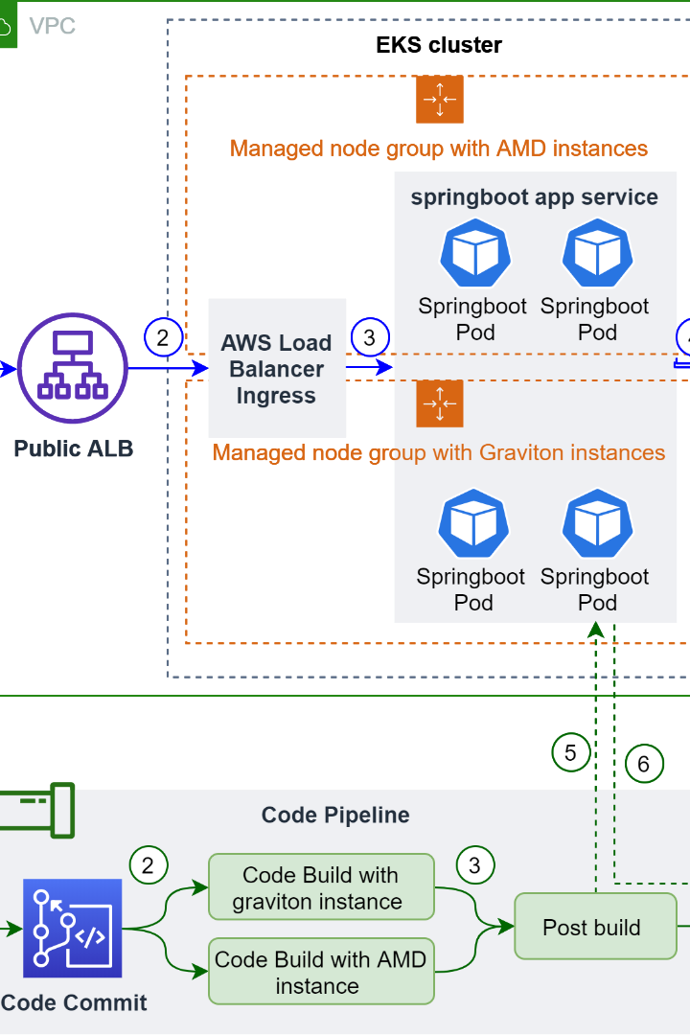
Reto: Proyecto de Spring Boot
Aplica tus conocimientos adquiridos en los módulos anteriores para completar un ejercicio práctico. Crea un proyecto de Spring Boot y configura un repositorio avanzado para una entidad compleja.

Slide 34

Conclusiones
1
Aprendizaje completo
2
Proyectos más eficientes
3
Exploración continua
Has adquirido conocimientos esenciales de Repository en Spring Boot y estás listo para aplicarlos en tus proyectos.
Con las herramientas y técnicas aprendidas, podrás desarrollar aplicaciones con mayor eficiencia y productividad.
¡Sigue explorando y experimentando con Repository en Spring Boot para seguir mejorando tus habilidades!

